Slide 1

환경의 날 기념 생태환경 교육
탄소중립 실천으로 해결하는 기후위기
대구녹색학습원

Slide 2

환경의 날 알아보기
UNEP
여러분 6월 5일! 무슨 날인지 아시나요?
매년 6월 5일은 ‘세계 환경의 날’

Slide 3
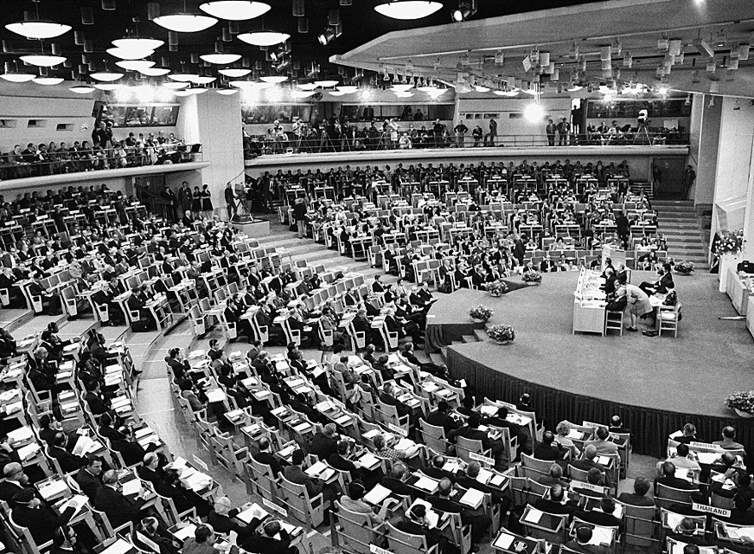
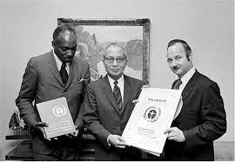
환경의 날 알아보기
1970년 급속한 산업화로 환경오염이 전세계적으로
이슈가 되자 UN은1972년 6월 5일 스톡홀름에서
유엔인간환경회의를 개최해 유엔환경계획(UNEP)을
설치하고 매년 6월 5일을 세계 환경의 날로 정했습니다.

Slide 4
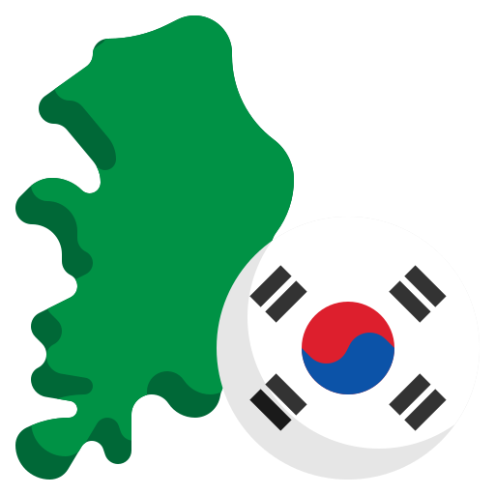
환경의 날 알아보기
6
5
환경의 날
우리나라 환경의 날
1996년 우리나라의 법정기념일로 지정

Slide 5
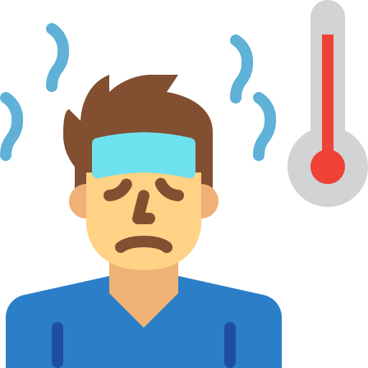

환경이슈 알아보기 – 왜 1.5 ℃ 인가요?
여러분의 체온이 1.5℃ 오른다면?
지구의 온도가 1.5℃ 오르면 어떻게 될까요?

Slide 6
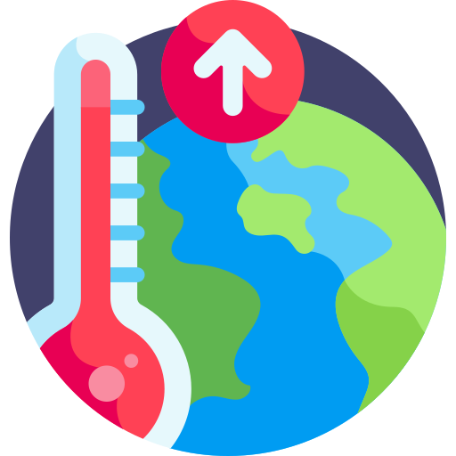
환경이슈 알아보기 – 왜 1.5 ℃ 인가요?
이미 지구의 평균 온도는 1℃가 상승

Slide 7
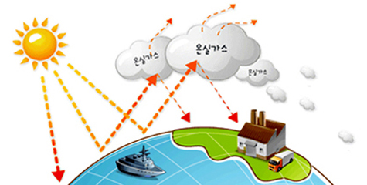
환경이슈 알아보기 – 왜 1.5 ℃ 인가요?
지구의 평균 온도가 왜 올랐을까?
온실가스가 필요 이상으로 많아졌어요
<출처 : 그린스타트>

Slide 8





환경이슈 알아보기 – 왜 1.5 ℃ 인가요?
온실가스의 종류에는 어떤 것이 있을까요?
화석연료
이산화탄소
농업, 축산
메탄가스
냉매
수소불화탄소
비료사용
아산화질소
산업 공정 중 세정제, 절연체
과불화탄소, 육불화황
지구 평균 온도 상승의 범인! 6대 온실가스

Slide 9



환경이슈 알아보기 – 왜 1.5 ℃ 인가요?
여러 온실가스 중 지구 평균 온도 상승에 가장 큰 영향을 주는 것은?
메탄
4.8%
CO2
이산화탄소 88.6%
이산화 질소
2.8%
온실가스
비율
수소불화탄소
과불화탄소
육불화황
3.8%
온실가스의 88.6%를 차지하는 이산화탄소

Slide 10
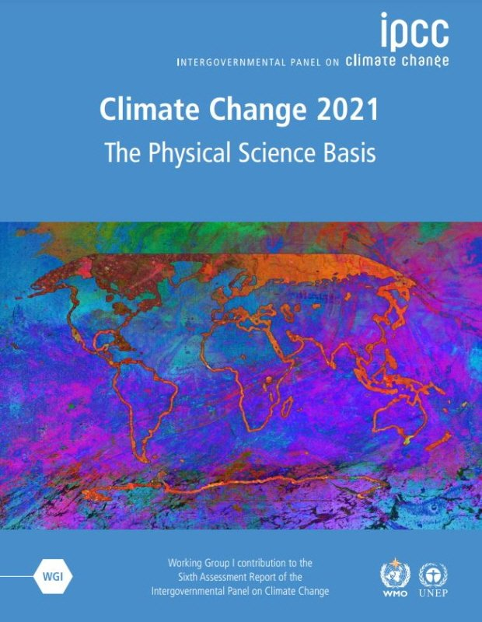
환경이슈 알아보기 – 왜 1.5 ℃ 인가요?
온실가스 발생의 가장 주범은 인간!
2021년 IPCC의 6차보고서에서
“온실가스 발생의 주된 원인은 인간＂
이라고 1988년 이후 처음으로 단정함.
*(IPCC = 기후변화에 관한 정부 간 협의체)
<IPCC 6차 보고서 제1실무그룹 보고서 표지>

Slide 11


환경이슈 알아보기 – 왜 1.5 ℃ 인가요?
1.5℃의 의미
48차 IPCC 파리협정지구 온난화 1.5℃ 특별보고서 채택
지구 평균 온도 상승을 1.5℃ 이하로 막기위해 각 나라별 온실가스 감축목표를 수립해
실천하도록 약속
지구 평균 온도 상승을 1.5℃이하로 막지 않으면 큰 피해가 발생해요!

Slide 12
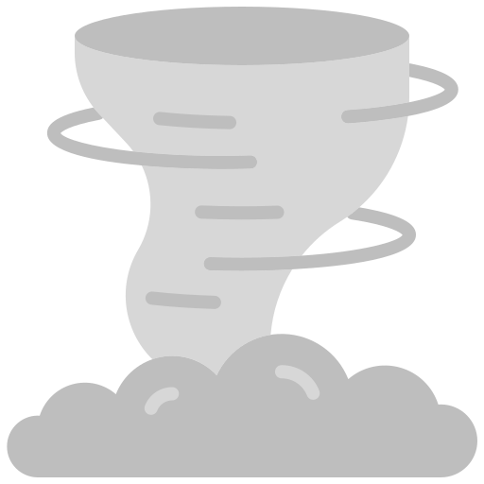


기후 위기와 관련된 다양한 문제
우리에게 닥쳐올 피해 : 전세계적 기상 이변 현상
홍수
가뭄
태풍
각종 기상 이변현상으로 인한 인적, 재산 피해 발생

Slide 13
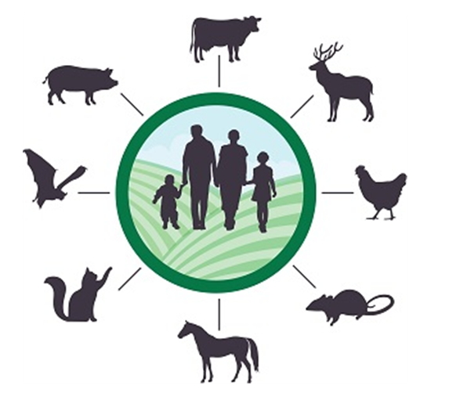


기후 위기와 관련된 다양한 문제
우리에게 닥쳐올 피해 : 감염병, 전염병의 증가
바이러스 증식
질병 매개체 증가
인수공통감염병 발생
바이러스가 증식 하기 좋은 환경으로 변화
야생동물들의 서식지가 줄어듦에 따라 인간과 접촉↑ 인수공통감염병↑

Slide 14




기후 위기와 관련된 다양한 문제
우리에게 닥쳐올 피해 : 주요 농작물 수확량 감소
밀 6%
쌀 3.2%
옥수수 7.4%
콩 3.1%
지구가 뜨거워 질수록 우리는 배가 고파집니다.

Slide 15
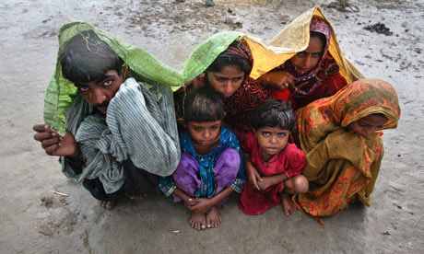
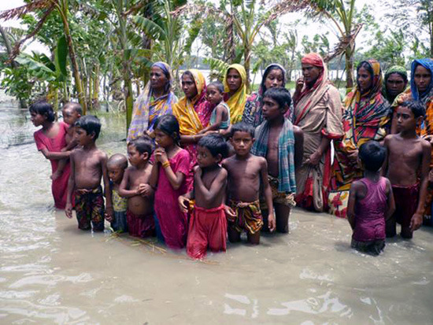
기후 위기와 관련된 다양한 문제
우리에게 닥쳐올 피해 : 기후 난민의 발생
사람들이 살 수 없는 땅! 국제 분쟁의 원인이 됩니다.

Slide 16




기후 위기와 관련된 다양한 문제
우리에게 닥쳐올 피해 : 지구상의 생물 멸종 위기
뱅갈 호랑이
바다 거북
팬더
산호초
인간도 멸종위기종이 될 수 있습니다.

Slide 17




기후 위기와 관련된 다양한 문제
하지만 지구의 온도 상승을 1.5 ℃ 이하로 줄인다면
해수면 상승으로
인한 위험 노출 인구
천만명 감소
작물수확량 감소위험
감소
1
물부족 인구 50% 감소
3

Slide 18



기후 위기와 관련된 다양한 문제
하지만 지구의 온도 상승을 1.5 ℃ 이하로 줄인다면
남극 대륙의 불안전성
그린란드 빙상의 최악의
손실 유발 감소
곤충, 식물 및 척추동물에
미치는 영향 50% 감소
북극의 여름 해빙 위험
열 배 감소

Slide 19



기후 위기와 관련된 다양한 문제
온실가스를 줄이기 위한 우리 모두의 노력이 필요합니다.

Slide 20

함께 실천하는 탄소중립
기후위기를 지켜줄 탄소 중립! 탄소 중립이란?
CO2 등의 온실가스 배출량과 흡수량이
같아져서 순 배출량이 ‘0’이 되는 상태
기후변화정부간 협의체 IPCC는
2050년까지 모든 국가가 탄소중립을
달성해야 한다고 발표

Slide 21
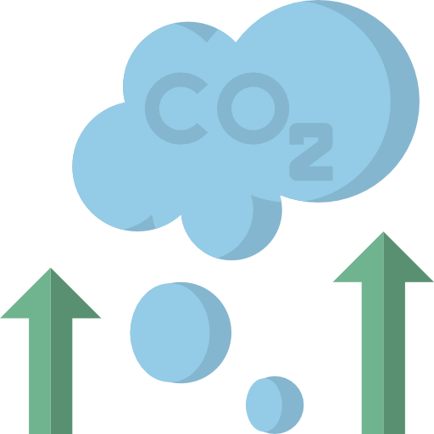



함께 실천하는 탄소중립
온실가스의 주요 원인 탄소는 어디서 발생할까?
모든 생활 공간에서 탄소가 발생합니다.

Slide 22
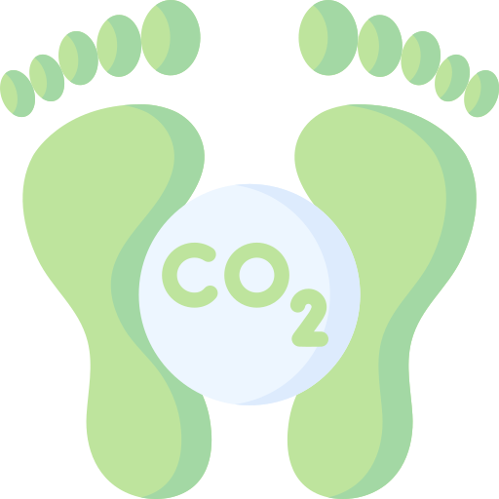
함께 실천하는 탄소중립
탄소 발자국이란?
인간 활동, 사용하는 상품의
생산 소비 과정에서 발생한 이산화탄소의 총량
탄소 발자국은 이렇게 표기해요
단위 : KgCO2
무게 단위에 CO2 (이산화탄소)를 붙여 사용
1 KgCO2 = 내 손에 들어오는데 까지 1kg의
이산화탄소에 해당하는 온실가스 배출

Slide 23
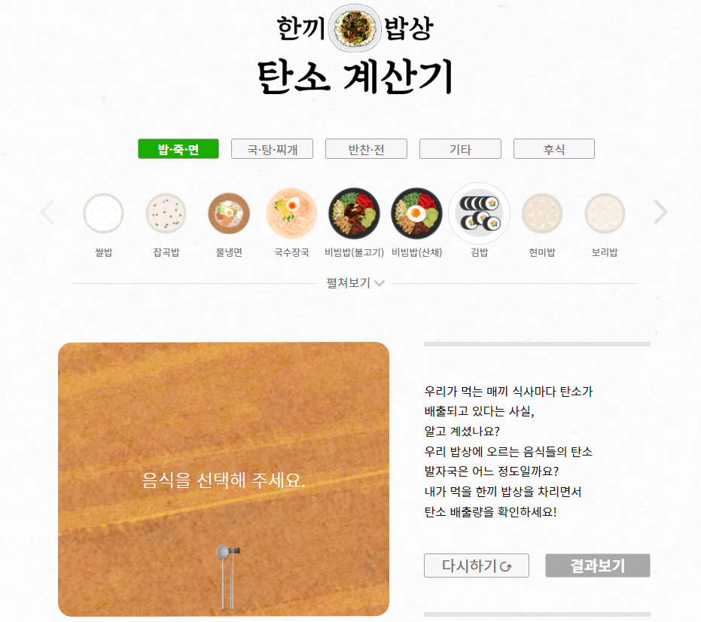
함께 실천하는 탄소중립
우리가 먹는 음식도 탄소발자국이 있다?!
학교 점심 급식 탄소발자국 계산하기
ⓛ 한끼 밥상 탄소 계산기 접속
② 오늘 학교 급식 메뉴 선택
③ 결과 보기 선택
https://interactive.hankookilbo.com/v/co2e/

Slide 24
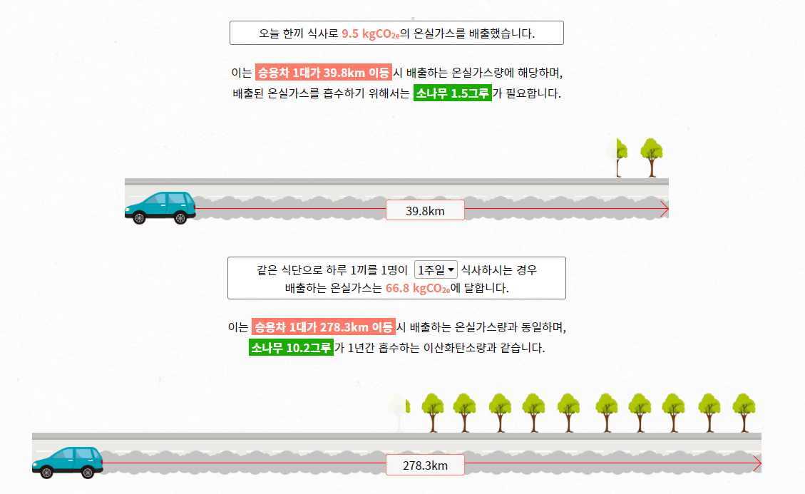
함께 실천하는 탄소중립
학교 점심 급식 탄소발자국 알아보기

Slide 25

함께 실천하는 탄소중립
1인당 발생하는 평균 탄소 발자국 양은?
1인당 하루 탄소 발자국 : 33kgCO2
잠에서 깨어나 출근을 하고 카페와 마트에
방문하는 하루 일상의 수치

Slide 26



함께 실천하는 탄소중립
하루동안 생활 속 나의 탄소 발자국 따라 가보기
등교 전 세면 및 샤워0.08 kgCO2
머리 말리기
0.04 kgCO2
간단한 아침 식사
1.2 kgCO2

Slide 27




함께 실천하는 탄소중립
하루동안 생활 속 나의 탄소 발자국 따라 가보기
A4 학습지
0.12 kgCO2
교실 냉난방
1.05~1.7 kgCO2
학교 점심 급식
4.2 kgCO2

Slide 28



함께 실천하는 탄소중립
하루동안 생활 속 나의 탄소 발자국 따라 가보기
친구들과 먹는 과자
0.5 kgCO2
시원한 음료수
0.1 kgCO2
몸에 건강한 우유
0.6 kgCO2

Slide 29



함께 실천하는 탄소중립
하루동안 생활 속 나의 탄소 발자국 따라 가보기
일회용 빨대
0.003KgCO2
일회용 종이컵
0.011KgCO2
편의점에서 사용하는
비닐 봉지
0.01 kgCO2

Slide 30




함께 실천하는 탄소중립
하루동안 생활 속 나의 탄소 발자국 따라 가보기
저녁은 피자
2.2 kgCO2
TV 시청
0.12 kgCO2
휴대폰 사용 휴식
0.09 kgCO2

Slide 31
함께 실천하는 탄소중립
생활 속에서 실천하는 탄소 발자국 줄이기 활동 (탄소중립)
샤워 시간 줄이기 및 세수와 양치 물 받기
하루 15분의 샤워를 5분으로 줄이면
1/3로 일반사워기를 절수형으로 바꾸면
50% 가량의 탄소 발생을 절감할 수 있음

Slide 32

함께 실천하는 탄소중립
생활 속에서 실천하는 탄소 발자국 줄이기 활동 (탄소중립)
디지털 탄소 발자국 줄이기
불필요한 이메일 정리 (메일 자주 비우기)
동영상 스트리밍 대신 다운로드
스마트폰 절전 및 밝기 조절
스마트폰 자주 바꾸지 않기
1.51 kgCO2 의 탄소 발생량을 줄임

Slide 33

함께 실천하는 탄소중립
생활 속에서 실천하는 탄소 발자국 줄이기 활동 (탄소중립)
불필요한 전기 사용 줄이기
사용하지 않는 기전제품 플러그를 뽑음으로써
하루에 1.05 kgCO2 의 탄소 발생량을 줄일 수 있음

Slide 34

함께 실천하는 탄소중립
생활 속에서 실천하는 탄소 발자국 줄이기 활동 (탄소중립)
쓰레기 분리배출 실천하기
재활용이 가능한 유리병, 캔, 투명플라스틱의
분리 배출을 통해 하루에 7.33 kgCO2 탄소
발생량을 줄일 수 있음

Slide 35

함께 실천하는 탄소중립
생활 속에서 실천하는 탄소 발자국 줄이기 활동 (탄소중립)
음식물 쓰레기 줄이기
전국민이 음식물 쓰레기 20%를 줄인다면
온실가스 177만tCO2 감소 효과
= 승용차 47만대 운행시 발생되는 온실 가스 양

Slide 36
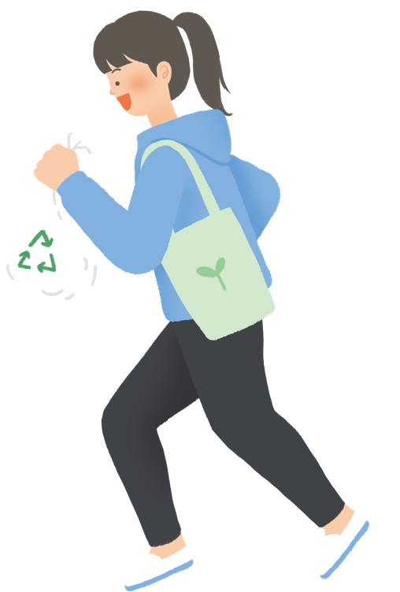
함께 실천하는 탄소중립
이렇게 실천할 수도 있어요
건강도 지키고 환경도 지키는 플로깅
Plocka up + jogging
2016년도 스웨덴에서 시작
줍다는 의미의 플로카 우프와 영어 조깅의 합성어
조깅을 하며 쓰레기를 줍는 활동
환경 오염을 줄이고 운동이 되는 1석 2조의 활동
조깅하다

Slide 37

탄소 중립 실천 활동으로
우리 모두 함께 기후위기를
극복해 봅시다.

